Slide 1
Istanze di autorità e relazioni tra le comunità cristiane delle origini nell'area mediterranea
Lezione 7
Dario Garribba

Slide 2
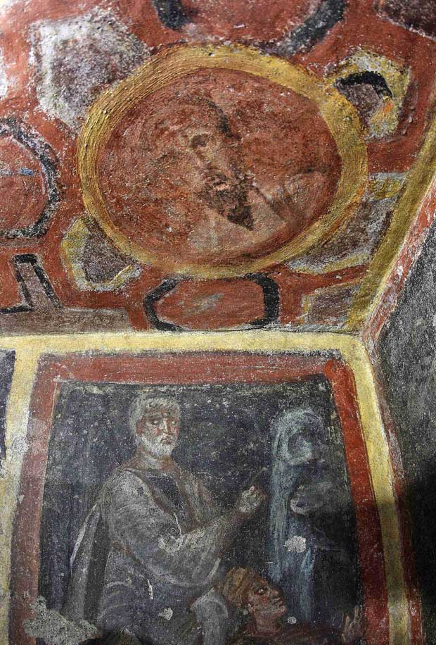
Cosa sappiamo della vita di Paolo?

Slide 3
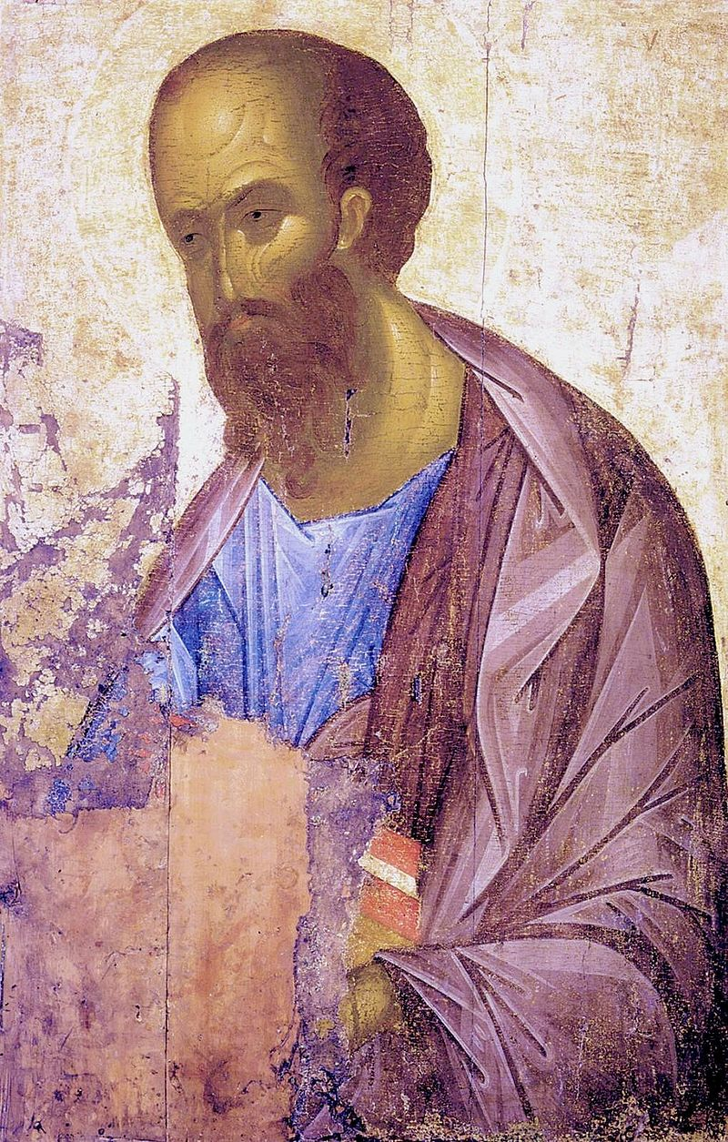
Paolo.
È Possibile ricostruire una vita di Paolo? descrizione fisica: Atti di Paolo e Tecla
Il ritratto fisico è tracciato nell’apocrifo Atti di Paolo e di Tecla, testimonianza della pietà popolare alla fine del 2° secolo: «Era un uomo di bassa statura, la testa calva e le gambe storte, le sopracciglia congiunte, il naso alquanto sporgente, pieno di amabilità; a volte, infatti, aveva le sembianze di un uomo, a volte l’aspetto di un angelo» notizie biografiche ricavabili dalle fonti.
Nascita: Tarso (At 21,39; 22,3), ebreo della tribù di Beniamino (Fil 3,5); Rm 11,1)
Educato a Gerusalemme? sì (secondo At 5,34; 22,3); notizia in verità poco attendibile perché priva di riscontri

Slide 4
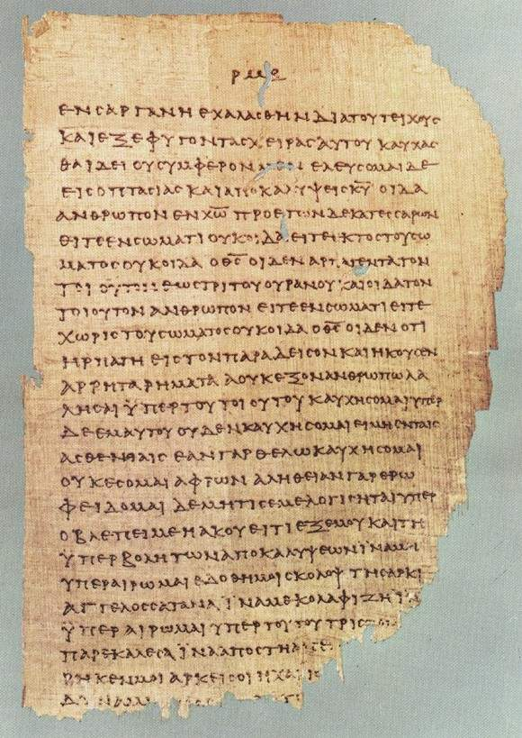
Datazione Lettere autentiche
1Tessalonicesi (51)
1Corinzi (primi anni 50)
2 Corinzi (metà anni 50)
1Galati
Filippesi
Filemone
Romani 58
Frammento del Papiro 46, datato al III secolo contenente i versetti 11,33-12,9 della Seconda lettera ai Corinzi. Il Papiro 46 è il più antico manoscritto esistente riportante brani di lettere di Paolo.

Slide 5
Paolo dice di sé (Lettera ai Galati 1)
Vi dichiaro, fratelli, che il Vangelo da me annunciato non segue un modello umano; 12infatti io non l'ho ricevuto né l'ho imparato da uomini, ma per rivelazione di Gesù Cristo. Voi avete certamente sentito parlare della mia condotta di un tempo nel giudaismo: perseguitavo ferocemente la Chiesa di Dio e la devastavo, superando nel giudaismo la maggior parte dei miei coetanei e connazionali, accanito com'ero nel sostenere le tradizioni dei padri. Ma quando Dio, che mi scelse fin dal seno di mia madre e mi chiamò con la sua grazia, si compiacque di rivelare in me il Figlio suo perché lo annunciassi in mezzo alle genti, subito, senza chiedere consiglio a nessuno, senza andare a Gerusalemme da coloro che erano apostoli prima di me, mi recai in Arabia e poi ritornai a Damasco.
In seguito, tre anni dopo, salii a Gerusalemme per andare a conoscere Cefa e rimasi presso di lui quindici giorni; degli apostoli non vidi nessun altro, se non Giacomo, il fratello del Signore. In ciò che vi scrivo - lo dico davanti a Dio - non mentisco. Poi andai nelle regioni della Siria e della Cilìcia. Ma non ero personalmente conosciuto dalle Chiese della Giudea che sono in Cristo; avevano soltanto sentito dire: «Colui che una volta ci perseguitava, ora va annunciando la fede che un tempo voleva distruggere»

Slide 6
Paolo dice di sé (Seconda Lettera ai Corinzi 11,30-33)
«Se è necessario vantarsi, mi vanterò di quanto si riferisce alla mia debolezza. Dio e Padre del Signore Gesù, lui che è benedetto nei secoli, sa che non mentisco. A Damasco, il governatore del re Areta montava la guardia alla città dei Damasceni per catturarmi, ma da una finestra fui calato per il muro in una cesta e così sfuggii dalle sue mani» (2Cor 11,30-33).
Cf At 9,24-25: essi facevano la guardia anche alle porte della città notte e giorno per sopprimerlo: ma i suoi discepoli di notte lo presero e lo fecero discendere dalle mura, calandolo in una cesta»

Slide 7
Paolo dice di sé (Lettera ai Filippesi 3)
Se qualcuno ritiene di poter avere fiducia nella carne, io più di lui: circonciso all'età di otto giorni, della stirpe d'Israele, della tribù di Beniamino, Ebreo figlio di Ebrei; quanto alla Legge, fariseo; quanto allo zelo, persecutore della Chiesa; quanto alla giustizia che deriva dall'osservanza della Legge, irreprensibile.
Εἴ τις δοκεῖ ἄλλος πεποιθέναι ἐν σαρκί, ἐγὼ μᾶλλον· περιτομῇ ὀκταήμερος, ἐκ γένους Ἰσραήλ, φυλῆς Βενιαμίν, Ἑβραῖος ἐξ Ἑβραίων, κατὰ νόμον Φαρισαῖος, κατὰ ⸀ζῆλος διώκων τὴν ἐκκλησίαν, κατὰ δικαιοσύνην τὴν ἐν νόμῳ γενόμενος ἄμεμπτος.

Slide 8
Paolo dice di sé (Lettera ai Romani 11,1)
Anch'io infatti sono Israelita, della discendenza di Abramo, della tribù di Beniamino.

Slide 9
Paolo dice di sé (Lettera ai Romani 1,1; Gal 1,1; 1Cor 9,13)
Paolo, servo di Cristo Gesù, apostolo per chiamata, scelto per annunciare il vangelo di Dio.
Παῦλος δοῦλος ⸂Χριστοῦ Ἰησοῦ⸃, κλητὸς ἀπόστολος, ἀφωρισμένος εἰς εὐαγγέλιον θεοῦ
Paolo, apostolo non da parte di uomini, né per mezzo di uomo, ma per mezzo di Gesù Cristo e di Dio Padre che lo ha risuscitato dai morti
Non sono forse libero, io? Non sono forse un apostolo? Non ho veduto Gesù, Signore nostro? E non siete voi la mia opera nel Signore? 2Anche se non sono apostolo per altri, almeno per voi lo sono; voi siete nel Signore il sigillo del mio apostolato. 3La mia difesa contro quelli che mi accusano è questa: 4non abbiamo forse il diritto di mangiare e di bere? 5Non abbiamo il diritto di portare con noi una donna credente, come fanno anche gli altri apostoli e i fratelli del Signore e Cefa? 6Oppure soltanto io e Bàrnaba non abbiamo il diritto di non lavorare?

Slide 10
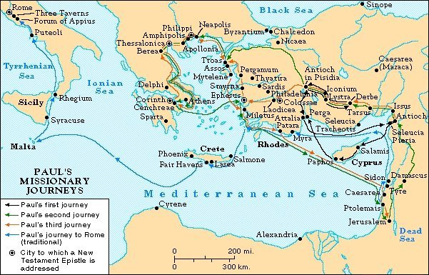
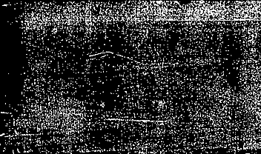


Slide 11
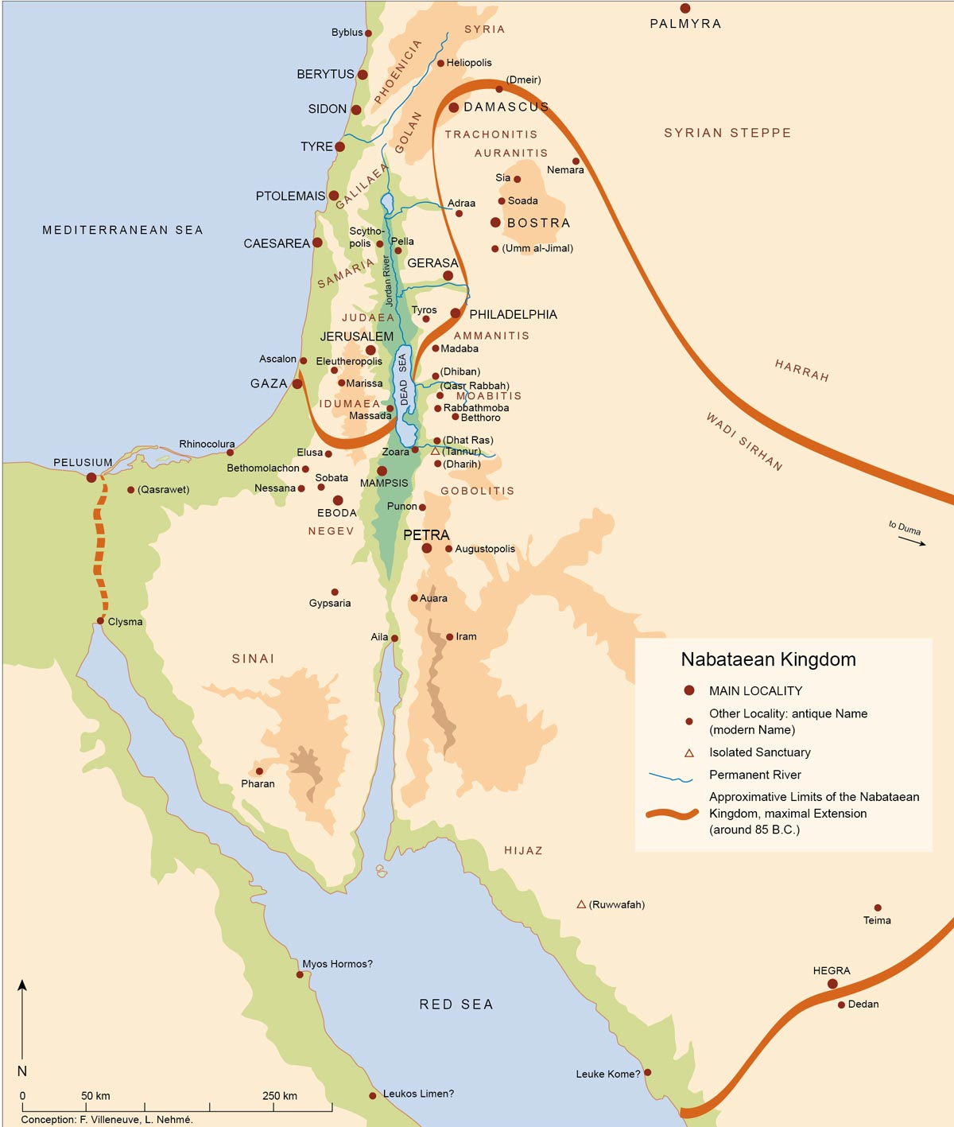

Slide 12
Seguiamo gli spostamenti di Paolo
Esperienza di Damasco
Arabia (3 anni)
Antiochia
Primo Viaggio (At 13-14)
Da Antiochia a Cipro ed al sud dell’Anatolia (Perge, Antiochia di Pisidia, Iconio, Listra e Derbe)
Secondo Viaggio (At 15,36-18,22): Incontra le comunità da lui create in Anatolia del sud (a Listra incontra Timoteo, il quale li accompagna nel viaggio). Proseguono verso nord-ovest, fino ai Dardanelli, a Troade, da dove passano in Grecia; Paolo fonda la comunità di Filippi, Tessalonica, Berea, Atene e Corinto. Ritorna poi ad Antiochia, attraverso Efeso e Cesarea.
Terzo viaggio : E’ un viaggio di consolidamento. Paolo ritorna a vedere le Chiese da lui create in Anatolia ed in Grecia, con Timoteo e Tito. Si imbarca di nuovo verso Tiro, Cesarea e Gerusalemme, dove viene arrestato.

Slide 13
Giacomo vescovo di Gerusalemme nel racconto di Egesippo
Eusebio, Storia Ecclesiastica 2,3ss:

Slide 14
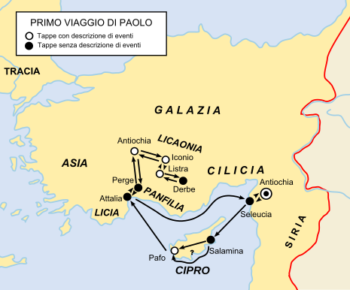
Primo Viaggio
Metà degli anni 40

Slide 15
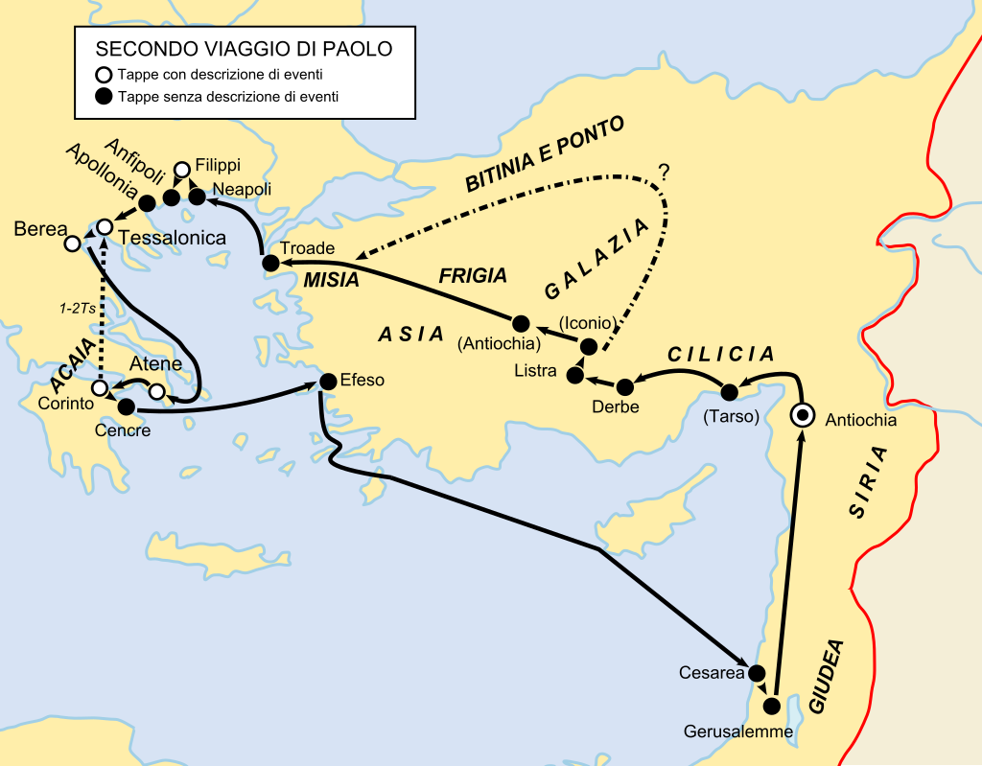
Secondo Viaggio
Primi anni 50…
Dubbi sul ritorno a Gerusalemme.
Il viaggio finì a Efeso e qui soggiornò dal 52 al 55
In questi 3 anni visitò le chiese d’Asia e si recò forse a Corinto (2COr 2,1; 12,21; 13,2)

Slide 16
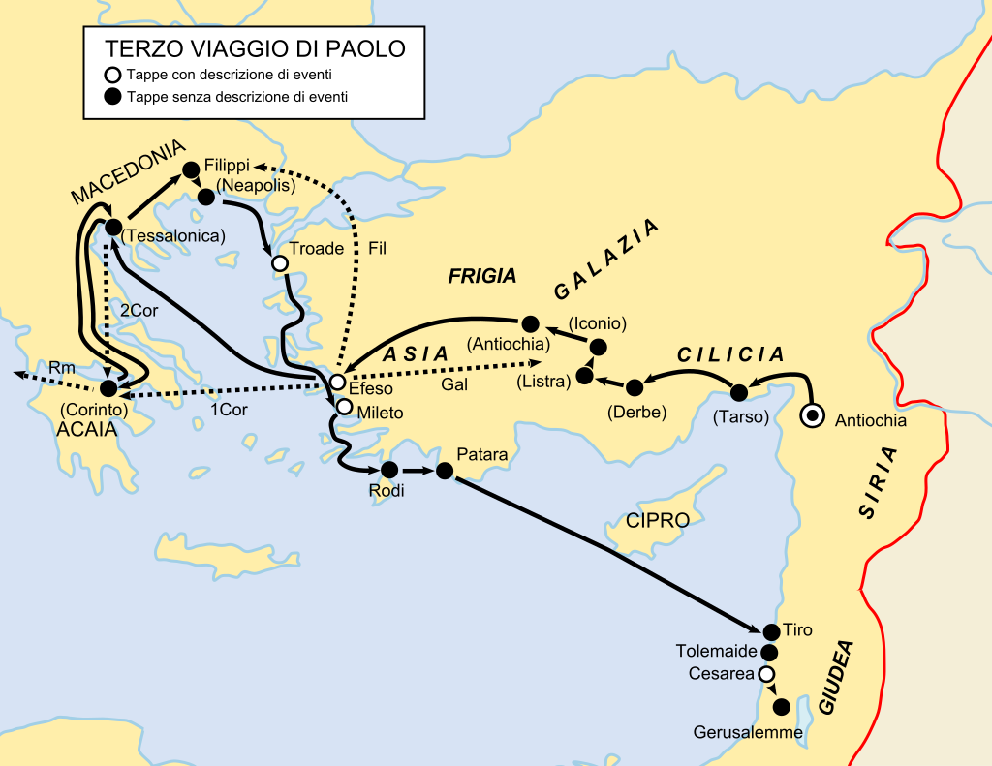
Terzo Viaggio
Metà degli anni 50 (53-57)

Slide 17
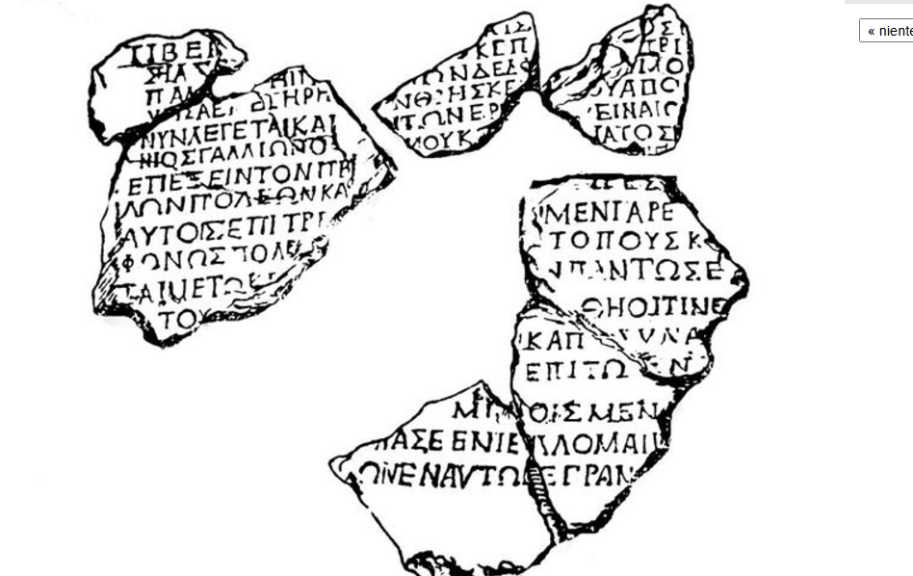
Cronologia paolina
Iscrizione di Gallione

Slide 18
Paolo e Gallione
Negli Atti degli Apostoli si dice che Paolo è stato condotto dai giudei davanti al tribunale di Gallione con l’accusa di essere propagatore di una religione contraria alla legge. Gallione li fa allontanare dal suo tribunale perché non vuole intromettersi in faccende di carattere religioso (At 18,12-17). Questo episodio rappresenta l’acme del conflitto che scoppia tra Paolo e la colonia ebraica di Corinto. Esso dunque va collocato verso la fine di un «anno e mezzo», il tempo di permanenza di Paolo nella capitale dell’Acaia indicato dall’autore degli Atti (At 18,11). Se Paolo è comparso davanti a Gallione alla fine del 51 o inizio del 52, si può ritenere che egli sia arrivato a Corinto nel corso dell’anno 50. Questo dato, sul quale esiste un sostanziale accordo tra gli studiosi, rappresenta una pietra miliare nella cronologia paolina e si può dire di tutta la storia delle origini cristiane.

Slide 19
Paolo dice di sé (Seconda Lettera ai Corinzi 11,30-33)
«Se è necessario vantarsi, mi vanterò di quanto si riferisce alla mia debolezza. Dio e Padre del Signore Gesù, lui che è benedetto nei secoli, sa che non mentisco. A Damasco, il governatore del re Areta montava la guardia alla città dei Damasceni per catturarmi, ma da una finestra fui calato per il muro in una cesta e così sfuggii dalle sue mani» (2Cor 11,30-33).
Cf At 9,24-25: essi facevano la guardia anche alle porte della città notte e giorno per sopprimerlo: ma i suoi discepoli di notte lo presero e lo fecero discendere dalle mura, calandolo in una cesta»
Areta muore nel 39 d.C.

Slide 20
Cronologia della vita di Paolo
Nascita di Paolo a Tarso → 5/10 d.C.
Esperienza di Damasco → 34/35
Incontro con Pietro → 36/37
Assemblea di Gerusalemme → 49/50
Evangelizzazione di Corinto → 50-52
Arresto e detenzione a Cesarea → 58-60
Detenzione e morte a Roma → 61-63

Slide 21
Indicazioni bibliografiche
Ricerche Storico Bibliche 25/ 2013 (Carismi, Diaconie, e ministeri dal I al II secolo d.C.)
E. Norelli, La nascita del cristianesimo, Il Mulino, Bologna 2018
R. Penna, Le prime comunità cristiane, Carocci, Roma 2011
V. Fusco, Le prime comunità cristiane, EDB, Bologna 1995: capitolo dedicato agli Ellenisti e a Stefano
C. Gianotto, Giacomo il fratello di Gesù, Il Mulino, Bologna 2013
Materiale distribuito a lezione

